Slide 1
소재수치해석 Final
MSE 20100099 장민지.

Slide 2
Term-report

Slide 3
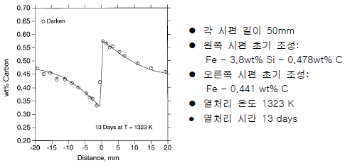
Problem

Slide 4
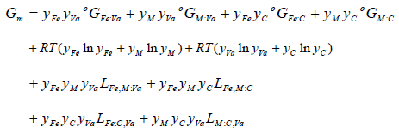
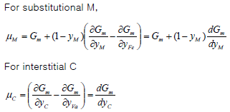
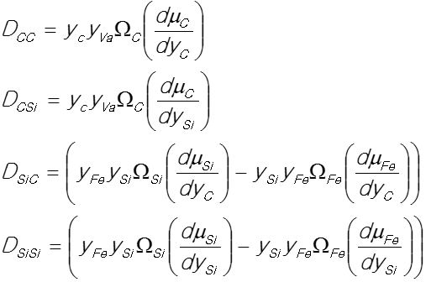
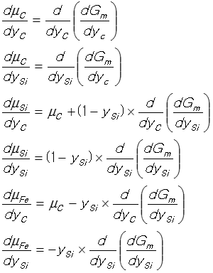
Introduction

Slide 5
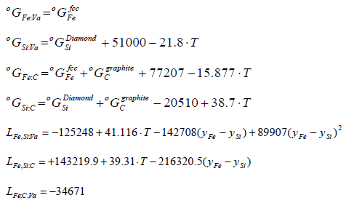
Introduction

Slide 6
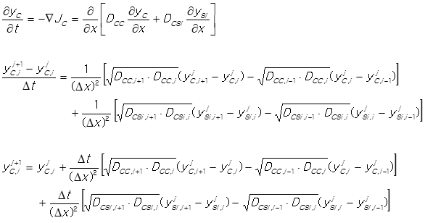
Introduction
< Finite Differential Method >

Slide 7
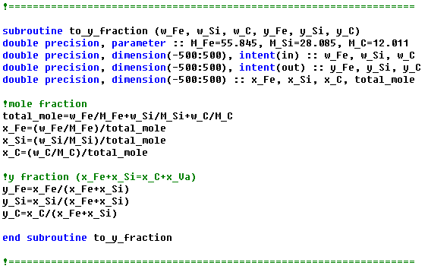
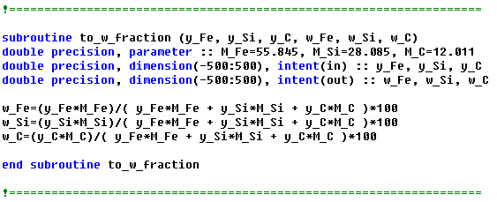
Algorithm & Coding

Slide 8
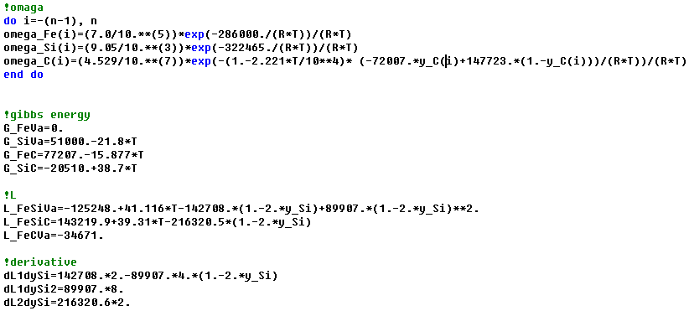
Algorithm & Coding

Slide 9
Algorithm & Coding

Slide 10
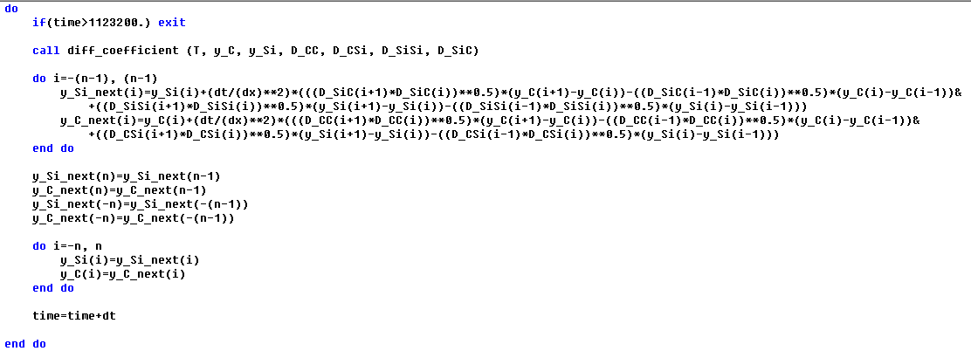
Algorithm & Coding

Slide 11
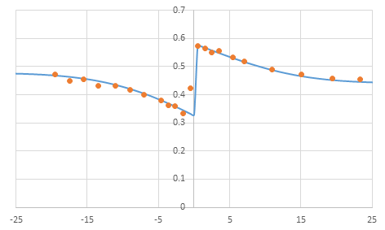
Results
wt% Carbon
t=13days=1123200sec
T=1323K
실험값과 잘 들어맞음!!

Slide 12
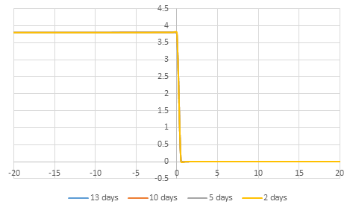
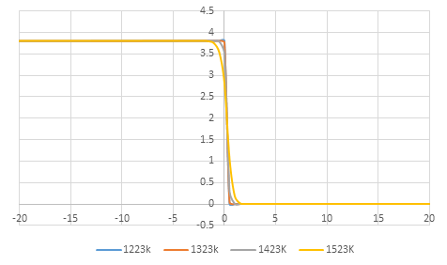
Results
wt% Silicon
→ Silicon (substitutional) 의 diffusion은 거의 일어나지 않음

Slide 13
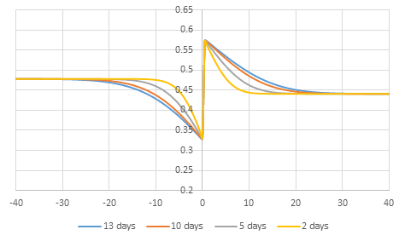
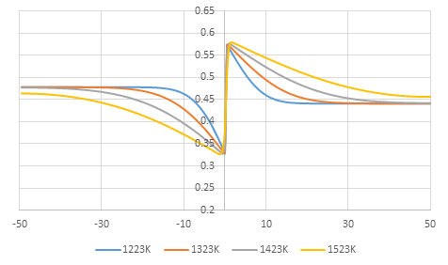
Results
wt% Carbon
Carbon (interstitial) 의 diffusion은
시간이 길수록, 온도가 높을수록 활발히 일어남

Slide 14
Conclusion
Carbon의 초기농도 : 왼쪽시편 > 오른쪽시편
Carbon diffusion은 농도가 같아질 때까지 왼쪽 오른쪽 방향으로 일어날 것이라 예상
BUT, boundary부근에서 오른쪽 시편의 농도가 더 높아짐
다원 합금계에서 용질의 concentration이 증가한다고해서 항상 용질 원소의 chemical potential이 증가하지는 않는다. 타 성분(이번 문제에서는 Silicon)의 영향으로 그 원소(이번 문제에서는 carbon)의 chemical potential은 오히려 감소할 수도 있다.
Diffusion의 driving force는 농도 gradient가 아닌 chemical potential gradient!!

Slide 15
Conclusion
Silicon의 초기농도 : 왼쪽시편 > 오른쪽시편
Silicon의 diffusion은 농도가 같아질 때까지 왼쪽 오른쪽 방향으로 일어날 것이라 예상
Diffusion이 거의 일어나지 않음
Crystal lattice에서 diffusion은 interstitial or substitutional mechanism
Substitutional diffusion은 interstitial diffusion보다 4~6 order 정도 느리게 일어남
Fe matrix에서 Silicon은 substitutional, Carbon은 interstitial
Silicon의 diffusion이 carbon의 diffusion보다 훨씬 느리게 일어남

Slide 16
Free-problem

Slide 17
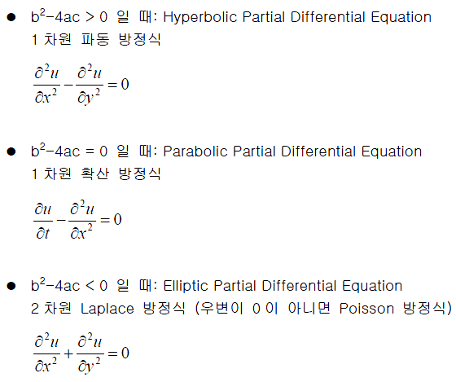
Introduction
??... 2차원??
HW #9

Slide 18
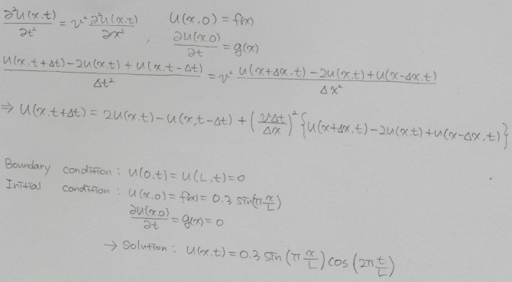
Introduction
< 1D wave equation >

Slide 19
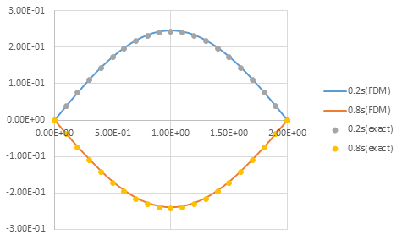
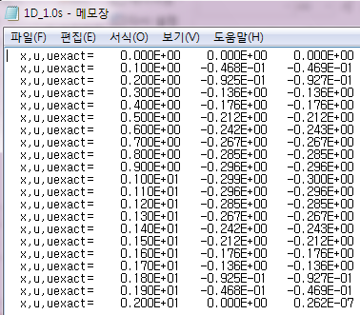
Results

Slide 20
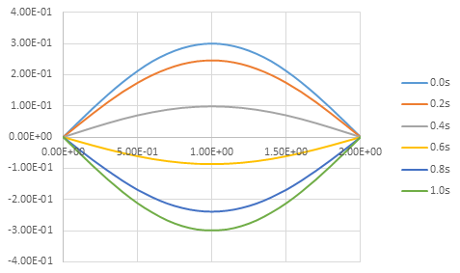
Results

Slide 21
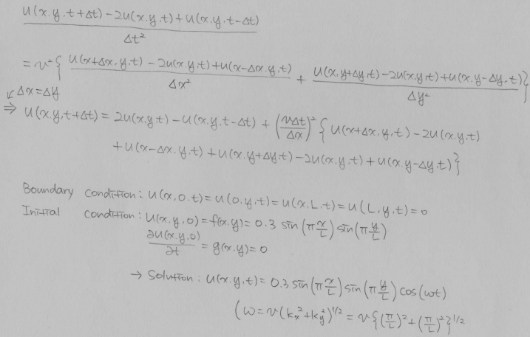
Introduction
< 2D wave equation >

Slide 22
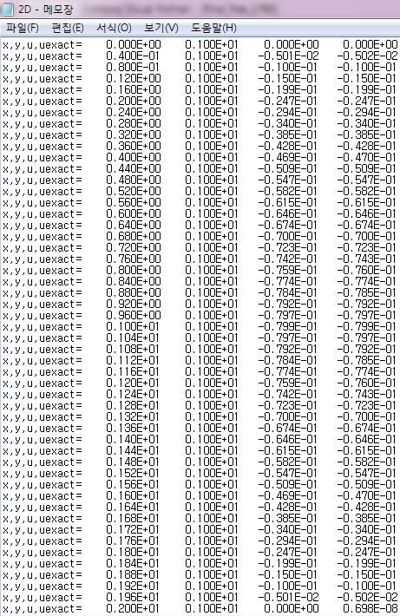
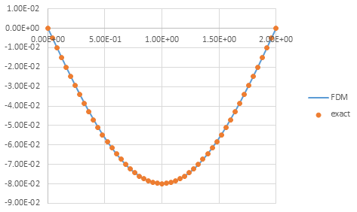
Results
Y=1 (fixed)

Slide 23
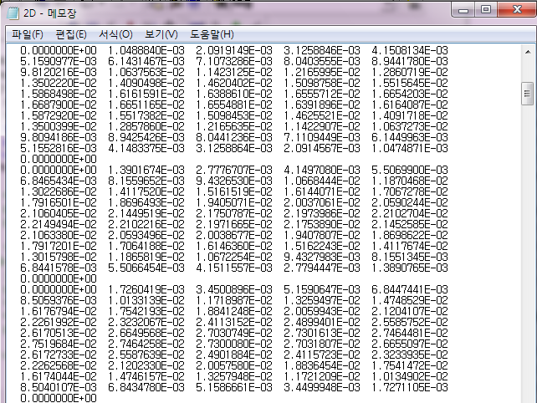
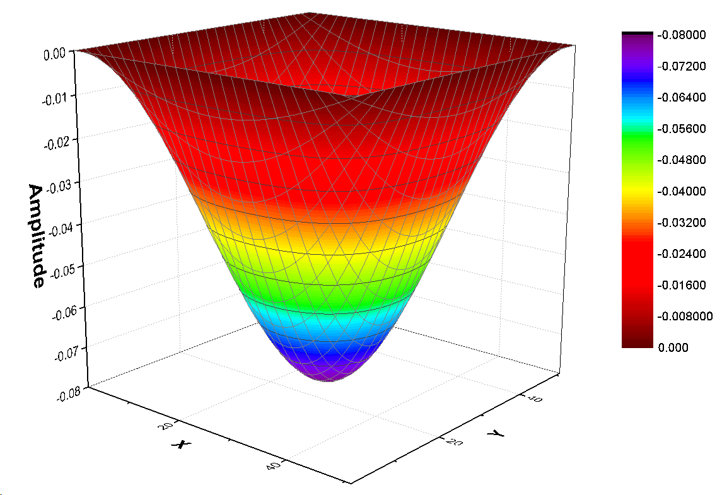
Results
time=1.0s

Slide 24
Conclusion
힘들었지만 재미있었고, 보람차고 뿌듯하다^^
프로그래밍 입문 + 소재수치해석 같이 듣느라 너무 힘들었다…
(아직 학기는 끝나지 않았….다….)
이병주 교수님, 수고하셨습니다!!

